Slide 1

迭代法的收敛性
Huazhong University of
Science and Technology
人工智能与自动化学院
刘 雪 明
xm_liu@hust.edu.cn
<<计算方法>>课程

Slide 2


§4 迭代法的收敛性 /* Convergence of Iterative methods */
的收敛条件
充分条件: ||B|| < 1
必要条件:
？
定义
设：
等价于对
任何算子范数有
lim
A
=
A
是指
lim
a
(
k
)
=
a
对所有 1≤ i, j ≤ n 成立。
k
→ ∞
k
k
→ ∞
ij
ij

Slide 3


§4 Convergence of Iterative methods
定理
设
存在唯一解，则从任意 出发，
迭代
收敛
⇔
B
k
→
0
定理
B^{k} → 0 ⇔ ρ ( B ) < 1
迭代从任意向量出发收敛
B^{k} → 0
ρ ( B ) < 1

Slide 4
例：判断线性方程组雅可比迭代的收敛性
解：首先将原方程组写为迭代形式的方程组，即
→
考察 B 的特征根，求解det(λI-B)，可得：
λ₁ = -0.3082, λ₂ = 0.1541 + 0.3245i，λ₃ = 0.1541 + 0.3245i
ρ ( B )=max{|λ₁|, |λ₂|, |λ₃|}=0.3592<1
故该方程组采用雅可比迭代法计算是收敛的

Slide 5
例：判断线性方程组雅可比迭代的收敛性
解：首先将原方程组写为迭代形式的方程组，即
→
考察 B 的范数
谱半径小于任何一种算子范数
故该方程组采用雅可比迭代法计算是收敛的

Slide 6
§4 Convergence of Iterative methods
定理
（充分条件）若存在一个矩阵范数使得 || B || = q < 1,
则迭代收敛
定理
（充分条件）若A 为严格对角占优阵 /* strictly diagonally dominant matrix */ 则解 的Jacobi 和 Gauss - Seidel 迭代均收敛。

Slide 7
§5 松弛法 /* Relaxation Methods */
松弛法是对Gauss—Seidel 迭代法的一种可能的修正，由下述思想得到：
(1) 首先用Gauss—Seidel迭代法计算 ,
(2) 再与前一步的近似值 适当加权平均作为新的改进值
ω>0为松弛因子

Slide 8
希望通过选取合适的 ω 来加速收敛，这就是松弛法 /* Relaxation Methods */ 。
0 < ω < 1
低松弛法 /* Under- Relaxation methods */
ω = 1
Gauss - Seidel 法
ω > 1
(渐次)超松弛法 /* Successive Over- Relaxation methods */
将迭代格式变形为
定理
设 A 可逆，且 a_{ii} ≠ 0，松弛法从任意 出发对某个 ω 收敛 ⇔ ρ ( H_{ω} ) < 1。

Slide 9
§5 Relaxation Methods
问题: 是什么因子决定了收敛速度？
考察迭代
：设 B 有特征根 λ₁、…、λ_{n} 对
应 n 个线性无关的特征向量 则从任意 出发， 可表为 的线性组合，即
~
答案: 迭代矩阵的谱半径ρ ( B ) 越小，收敛越快！
对于松弛法，希望找 ω 使得 ρ ( H_{ω} ) 最小。

Slide 10
§5 Relaxation Methods
例：
，考虑迭代格式
问：① ω 取何值可使迭代收敛？
② ω 取何值时迭代收敛最快？
解：考察 B = I + ω A 的特征根
λ₁ = 1+ ω , λ₂ = 1+ 3ω
① 收敛要求ρ ( B )<1 −2/3 < ω < 0
② ρ (B) = max { | 1+ ω |, | 1+ 3ω | }
当ω 取何值时最小？
ω = − 1/2
ω
−2/3
−1/3
0

Slide 11
例：判别下列方程组用Jacobi迭代法和G-S法求解是否收敛。

Slide 12
解: (1) 求Jacobi迭代格式
所以
即Jaobi迭代法收敛。

Slide 13
解: (2) 求Gauss-Seidel迭代格式
变形得
Gauss-Seidel法的迭代矩阵为
所以Gauss-Seidel迭代法发散。

Slide 14
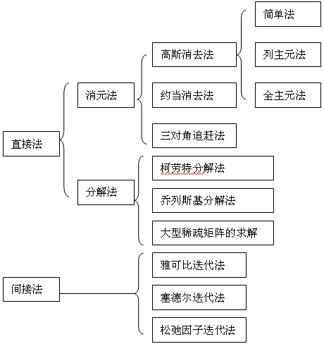
约当消去法
LU分解
Crout分解（追赶法）
平方根法

